Slide 1
Миграция и мультикультурализм

Slide 2
МУЛЬТИКУЛЬТУРАЛИЗМ
При всей сложности и неоднородности понятия «мультикультурализм» (в буквальном переводе «многокультурность») суть его состоит в следующем: признание в обществе культурного многообразия, легитимация культурно отличных от большинства групп и защита прав этих групп государством. Мультикультурализм рассматривает доминирующие и миноритарные культуры как равнозначные и имеющие одинаковое право на развитие, предлагает их интеграцию в противовес ассимиляции, которая в современном мире стала тесно связана с такими явлениями, как ксенофобия, экстремизм, терроризм. Существуют различные уровни понимания мультикультурализма, согласно которым он представляет собой не только социальный дискурс, не только теорию или идеологию, признающие ценность культурного плюрализма, но и выработанную ими политику, ориентированную на практическое применение его принципов. Она состоит в направленности на гармонизацию отношений между государством и этнокультурными меньшинствами, а также между самими этими меньшинствами. При таких подходах к мультикультурализму актуализируется понимание культуры как системы ценностей и смыслов,которые определяют поведение и деятельность человека или групп людей.

Slide 3
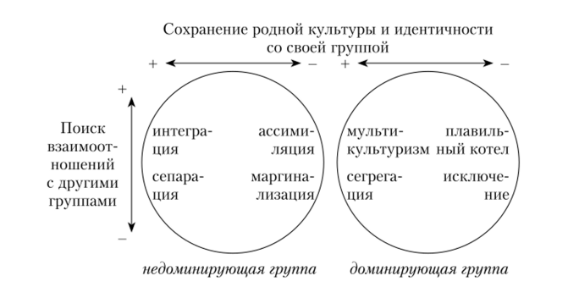
Согласно теории аккультурации, разработанной Д. Берри, процесс вхождения в новую культуру связан с двумя основными проблемами, которые решает иммигрант: поддержание культуры (в какой степени им признается важность сохранения культурной идентичности) и участие в межкультурных контактах (в какой степени ему следует включаться в иную культуру или оставаться среди «своих»).

Slide 4
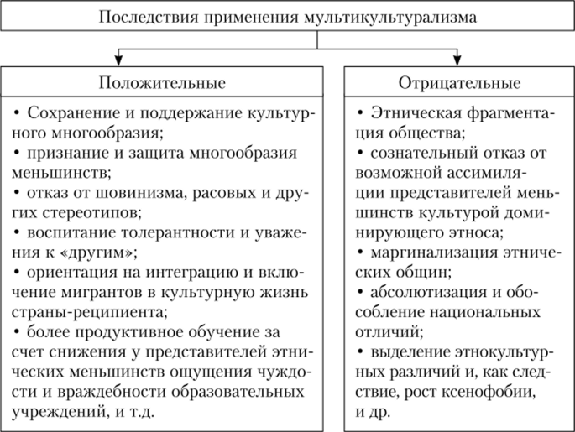

Slide 6
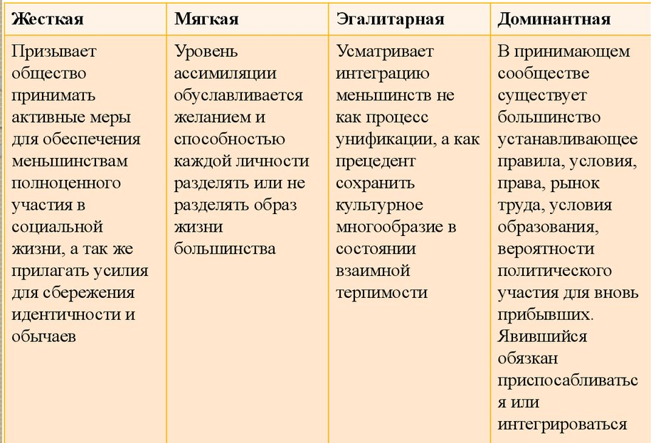
ИНТЕГРАЦИЯ

Slide 7
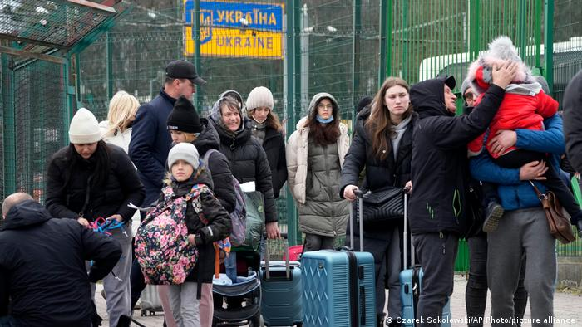
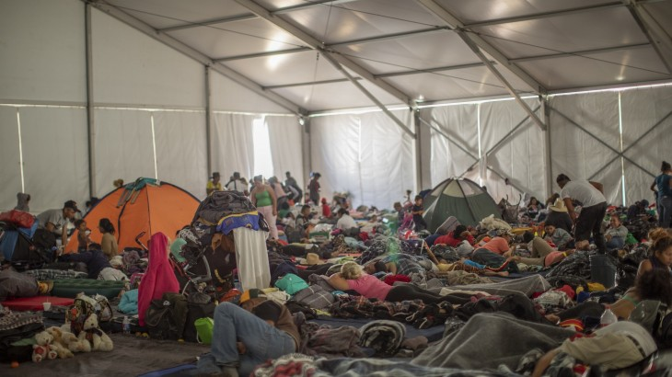
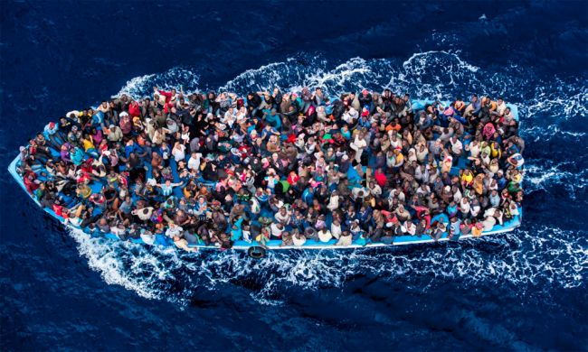
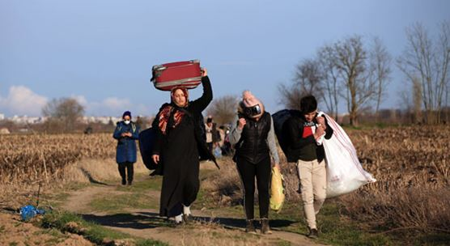
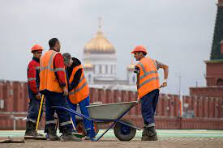

Slide 8
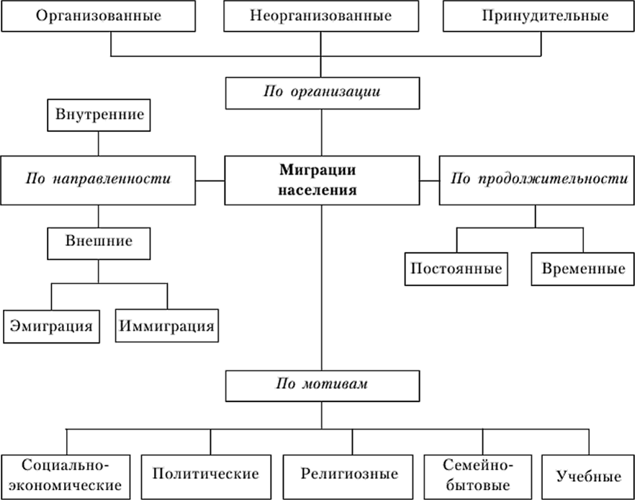
МИГРАЦИЯ

Slide 9
Немцы дают украинским беженцам работу, учебу и социальную помощь. Но хотят ли они остаться в Германии?
В Европе продолжается мощная поддержка украинских беженцев. Люди работают волонтёрами на вокзалах, собирают вещи, принимают беженцев в своих домах. Но со временем фокус поддержки смещается: важно не только помочь прямо сейчас, дав кров, еду и необходимые вещи тем, кто часто бежал чуть ли не в пижаме. На первый план постепенно выходит обустройствo людей в стране: работа или социальная помощь — взрослым, учёба — детям; и всем — медицинские страховки и доступное жильё. Что предлагают украинцам немецкое государство и общество, чем эта волна беженцев отличается от предыдущей — сирийской? И хотят ли сами украинцы осесть, например, в Германии?
Число зарегистрированных в Германии украинских беженцев продолжает расти, несмотря на то, что некоторые из них возвращаются на родину. В Германии предполагают, что многие беженцы из Украины останутся в стране на более длительный срок — как минимум на два-три года. Немецкий рынок труда для них открыт и шансы устроиться на работу в Германии - реальные. В Германии не хватает квалифицированных работников. Дефицит затрагивает весь рынок труда, однако он особенно заметен в сферах здравоохранения, социальной работы, преподавания и образования, а также в областях строительства, архитектуры, геодезии и строительных технологий.
У немецких властей теплится надежда, что вакансии хотя бы частично могут закрыть украинские беженцы. Например, младшeмy персоналy по уходу за больными и престарелыми глубоких языковых знаний не требуется, a работать можно после трехлетнего обучения.

Slide 10
Позитивные последствия трудовой эмиграции
1. Денежные переводы из страны — реципиента рабочей силы в страну — донор рабочей силы.
2. Снижение уровня преступности за счет оттока эмигрантов, задействованных в сегменте «черной» экономики. Из стран с неблагоприятной социально-экономической ситуацией трудовые мигранты зачастую выезжают в страны с рыночной экономикой, причем определенную, а зачастую и значительную часть таких мигрантов составляют лица, задействованные в сегменте «черной» экономики. Соответственно их приток в страну иммиграции будет означать повышение уровня криминогенности в принимающей стране и его сокращение в стране — доноре рабочей силы.
3. Если речь идет о возвратной эмиграции, то следует отметить увеличение инвестиционной и предпринимательской активности вернувшихся работников. Накопив в стране — реципиенте рабочей силы определенные денежные ресурсы, вернувшие трудовые эмигранты часто вкладывают их в ценные бумаги, а также открывают собственный бизнес, зарегистрировавшись индивидуальным предпринимателем или создав общество с ограниченной ответственностью.
4. Возвращающиеся эмигранты привозят в страну-донор приобретенные ими знания и умения. Уровень их профессионализма в результате осуществления трудовой деятельности за рубежом чаще всего возрастает, что делает таких работников еще более ценными сотрудниками.
5. Государство страны — донора рабочей силы получает налоги с прибыли фирм-посредников на рынке труда.

Slide 11
Негативные последствия трудовой эмиграции
«Утечка умов» (brain drain). В страну — реципиент рабочей силы въезжают не только специалисты низкой и средней квалификации. Определенную часть трудовых иммигрантов составляют высококвалифицированные специалисты, руководители и ученые. Обычно они приезжают на длительный срок по контрактам на работу и могут перейти в категорию постоянных мигрантов, как правило, с изменением гражданства. Для стран — доноров рабочей силы эмиграция высококвалифицированных работников чревата весьма негативными последствиями. Эти страны несут издержки, связанные с подготовкой специалистов высокой квалификации.
Неполные семьи. Трудовые мигранты, имеющие семьи, уезжая из страны своего постоянного проживания, зачастую оставляют членов семьи дома. Зачастую в роли трудового мигранта выступает глава семьи, который может остаться в стране иммиграции и создать там семью. Соответственно все тяготы по воспитанию детей ложатся на плечи матери, и отсутствие ролевой модели отца вносит свои коррективы в формирование личностных характеристик подрастающего поколения. Кроме того, денежные доходы, получаемые из-за рубежа от главы семейства, далеко не всегда носят достаточный и регулярный характер, поэтому матери приходится искать дополнительные источники средств к существованию, а дети начинают рано работать, не получив должного образования.
Демографические последствия. В результате массового выезда молодых мигрантов, с одной стороны, и высококвалифицированных специалистов — с другой, происходит оскудение человеческого генофонда страны. Возможно значительное ухудшение демографической ситуации в целом.

